Slide 1
Vandløbet som økosystem

Slide 2
Plan
Dagens figurer (begrebsopsamling)
Intro til vandløbet som økosystem
Abiotiske faktorer i vandløbet

Slide 3
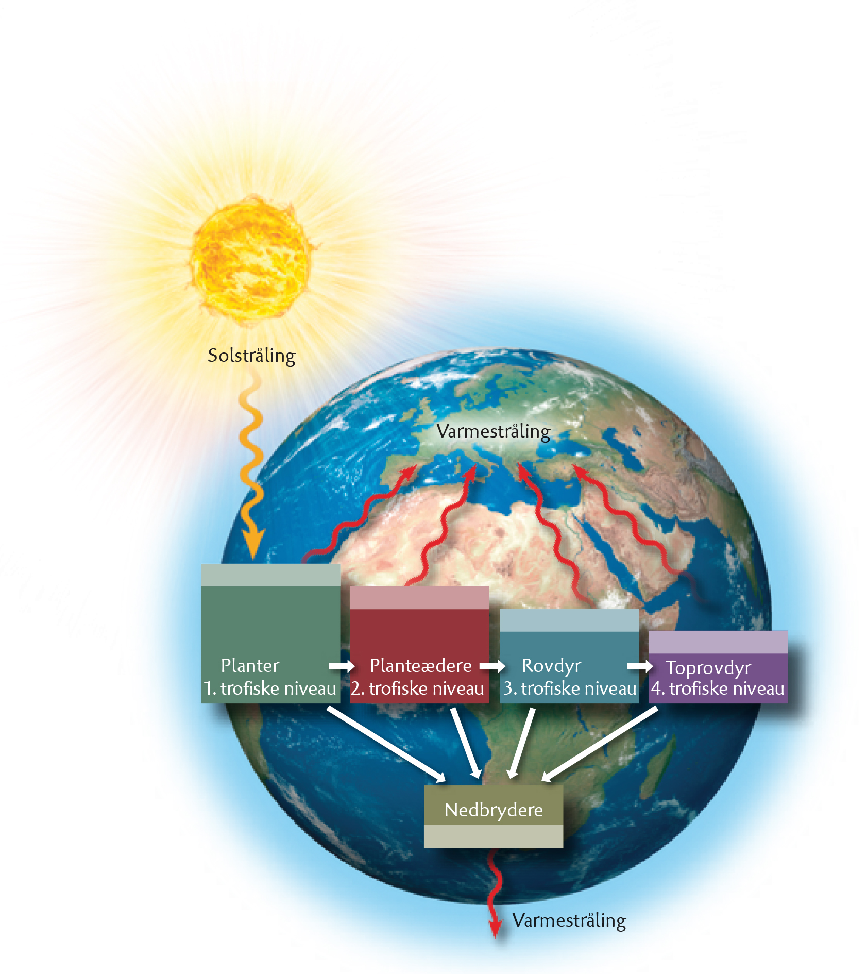
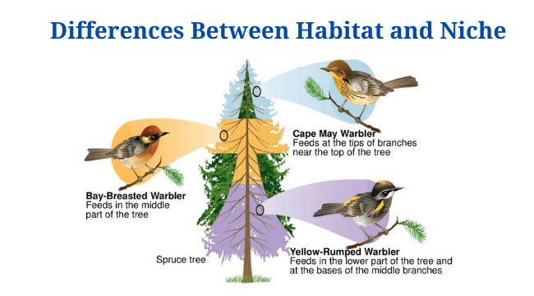
Dagens figur 1
Forklar, hvad forskellen på begreberne habitat og niche er.

Slide 4
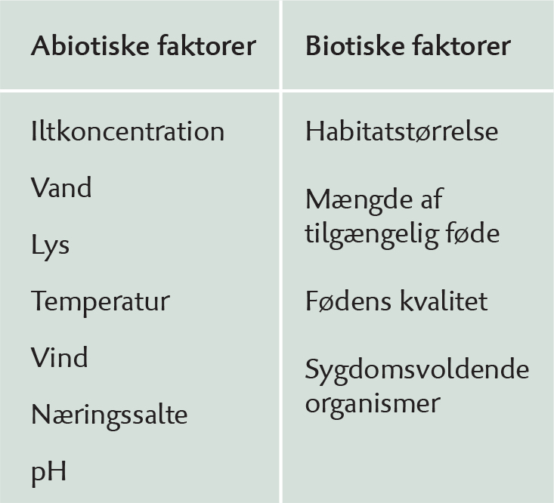
Dagens figur 2
Forklar, hvad forskellen på begreberne abiotisk og biotisk faktor er.

Slide 5
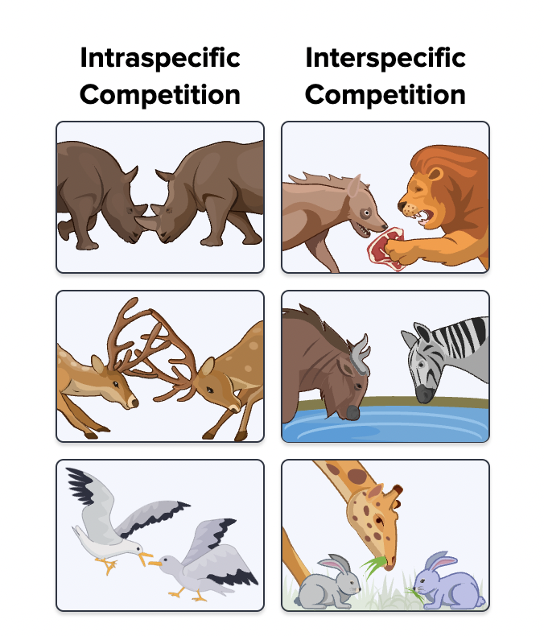
Dagens figur 3
Forklar hvad forskellen på begreberne intra- og interspecifik konkurrence er.

Slide 6
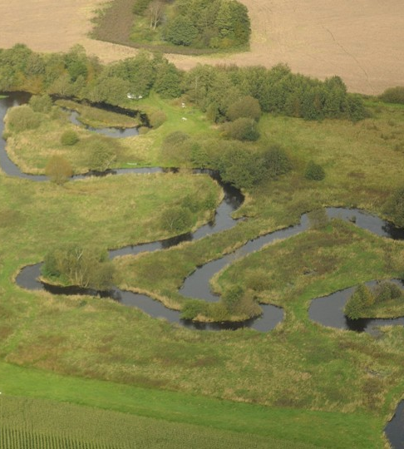
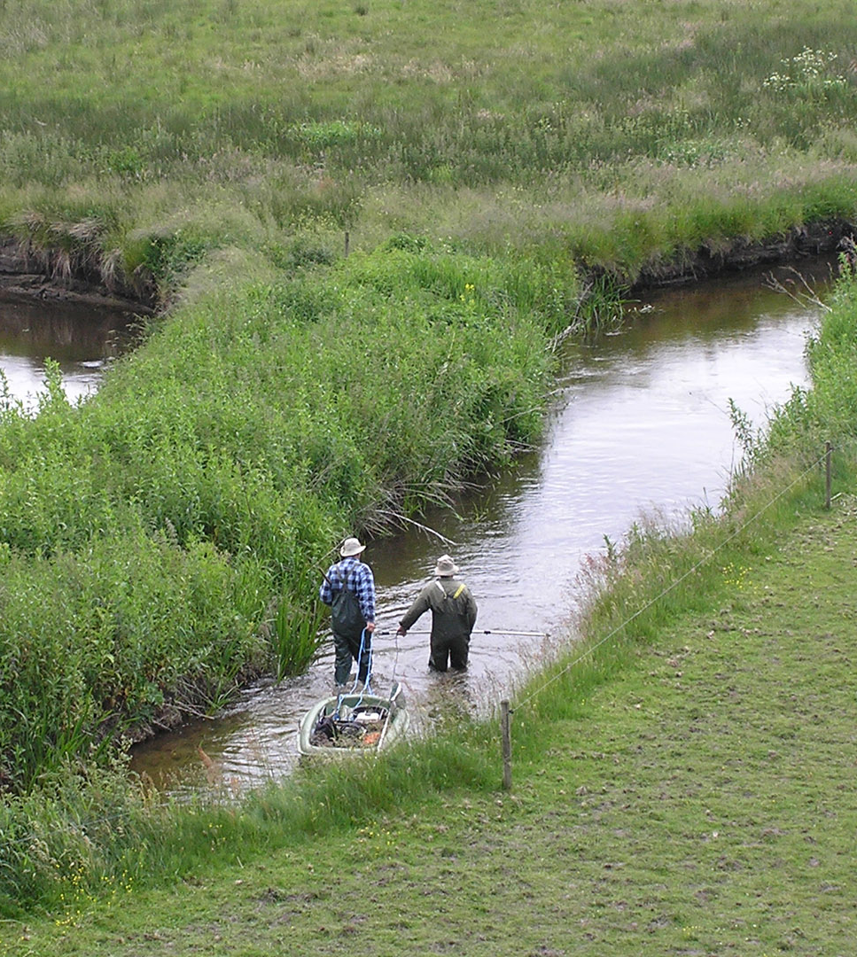
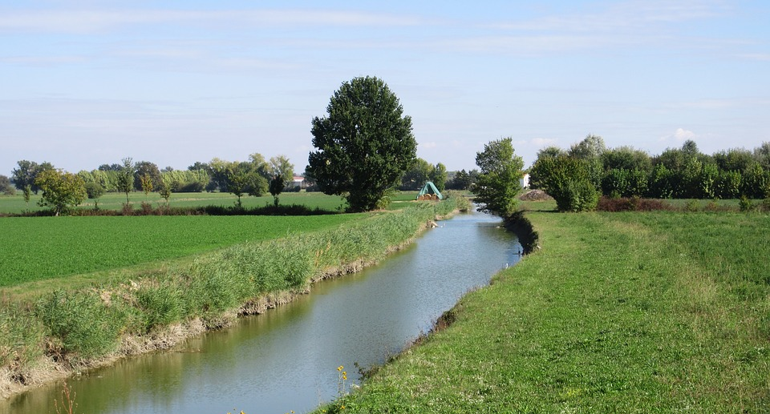
Vandløb
Vandløb: Alt strømmende vand bortset fra vejgrøfter.
De store vandløb kaldes åer og de små kaldes bække.

Slide 7
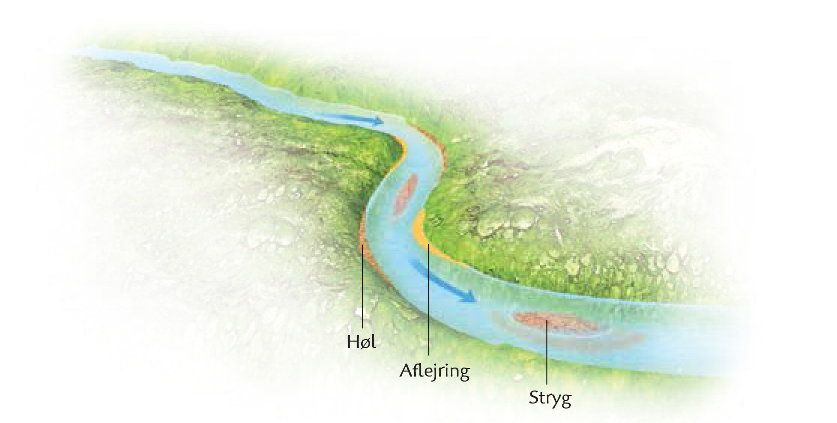
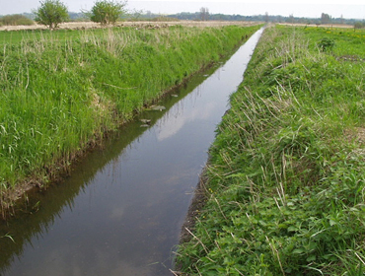
Typer af vandløb
Det naturlige vandløb
Det regulerede vandløb
Slynget.
Bunden består af afvekslende områder med fin- og grovkornet materiale.
Typisk høj artsdiversitet.
Vandløbets naturlige forløb er ødelagt.
Bunden er ofte ødelagt og består af blødt mudder.
Typisk lav artsdiversitet.

Slide 8
Abiotiske faktorer i et vandløb
Eksempler på abiotiske faktorer i et vandløb:
Strømningshastighed
Iltindhold
pH
Næringssalte
Lys
Temperatur
Bundforhold

Slide 9
Opgave: Abiotiske faktorer i et vandløb
Hvilken betydning har jeres tildelte abiotiske faktor for vandløb, og hvad viser figurerne i afsnittet?
Næringssalte (s. 54-55): Gruppe 1 og 5
Iltindhold (s. 56-57): Gruppe 2 og 6
Lys (s. 57): Gruppe 3 og 7
Bundforhold (s. 58): Gruppe 4 og 8
Fremlæg jeres resultater om 20 min (vi trækker lod mellem grupperne). Hvis I har ekstra tid, så læs om de andre gruppers abiotiske faktorer.

Slide 10
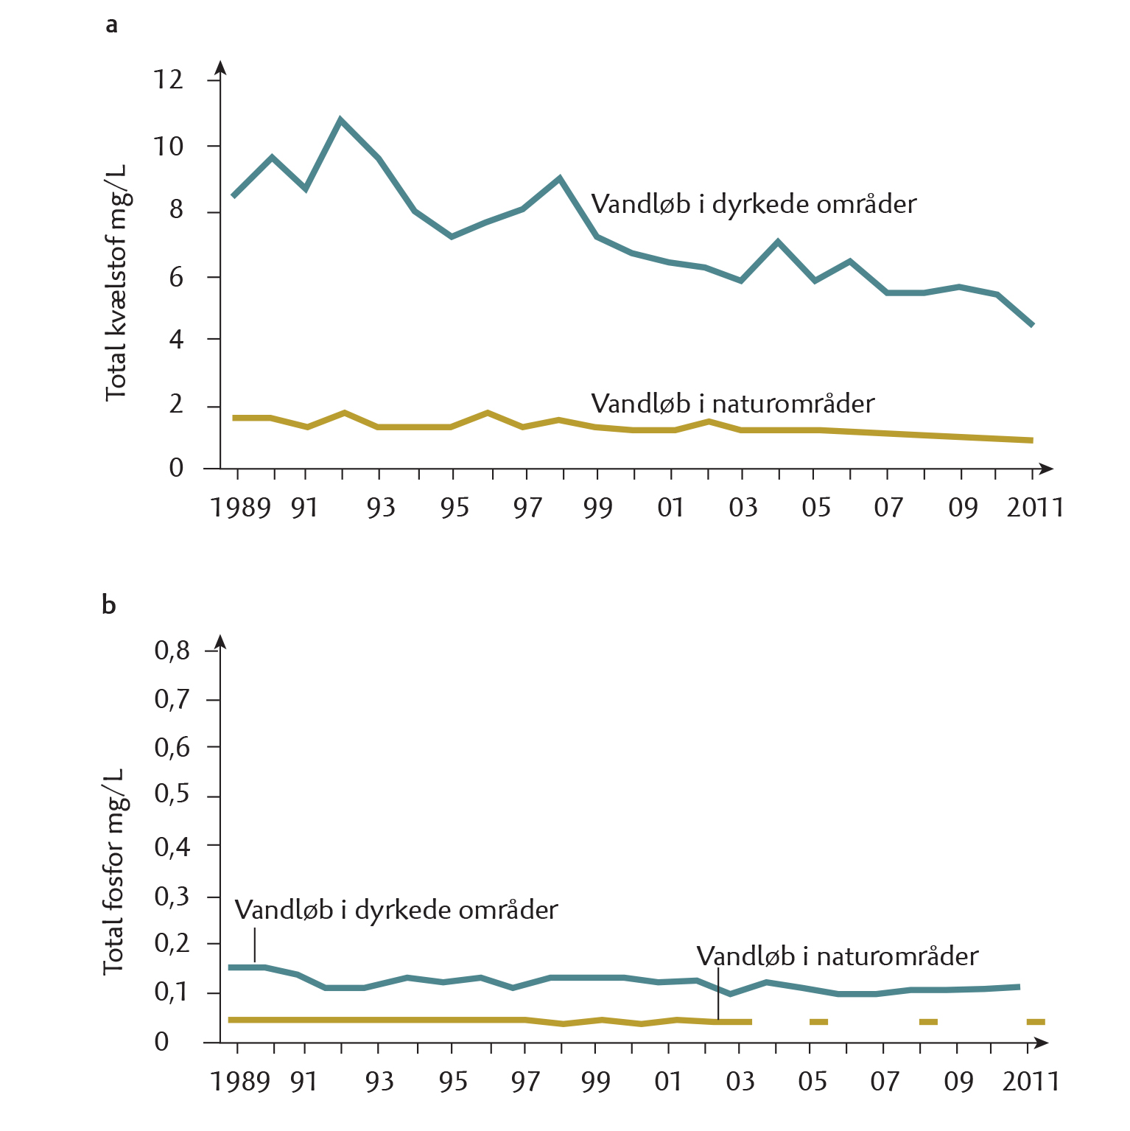
Næringssalte

Slide 11
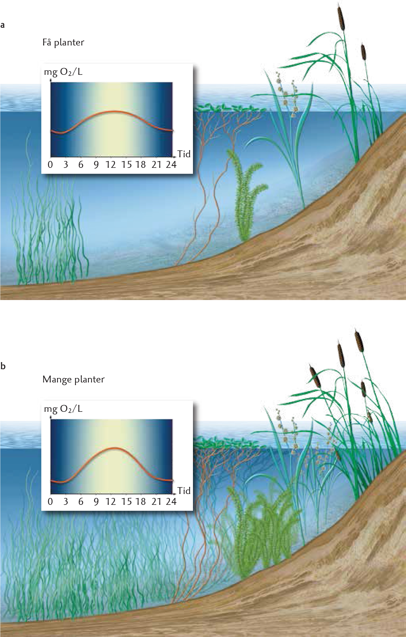
Iltindhold

Slide 12
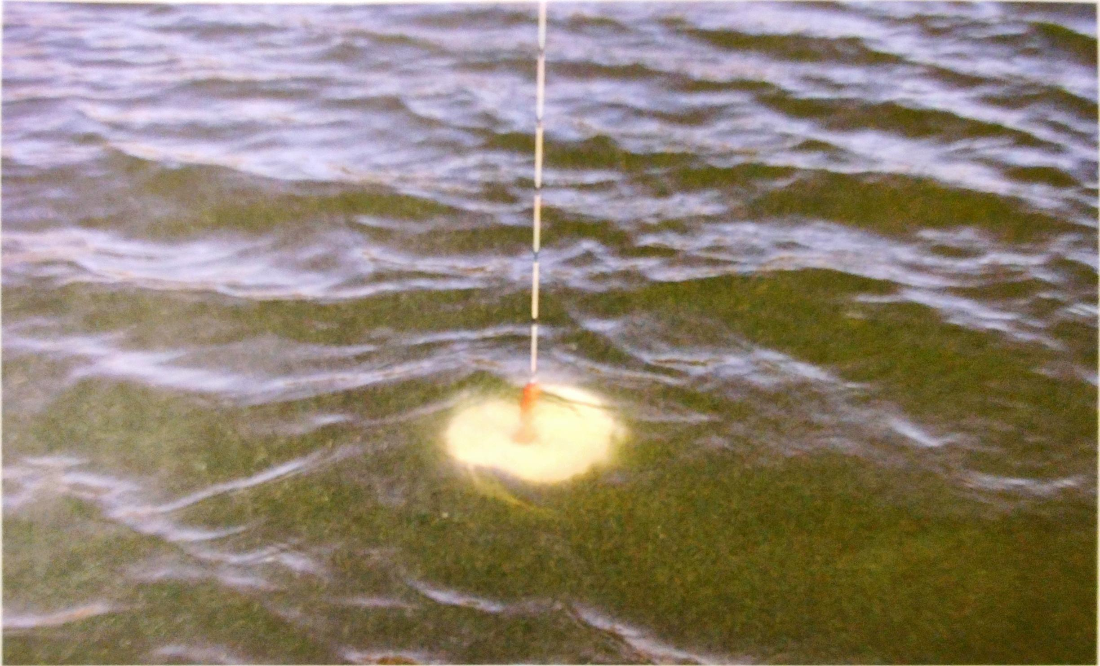
Lys

Slide 13
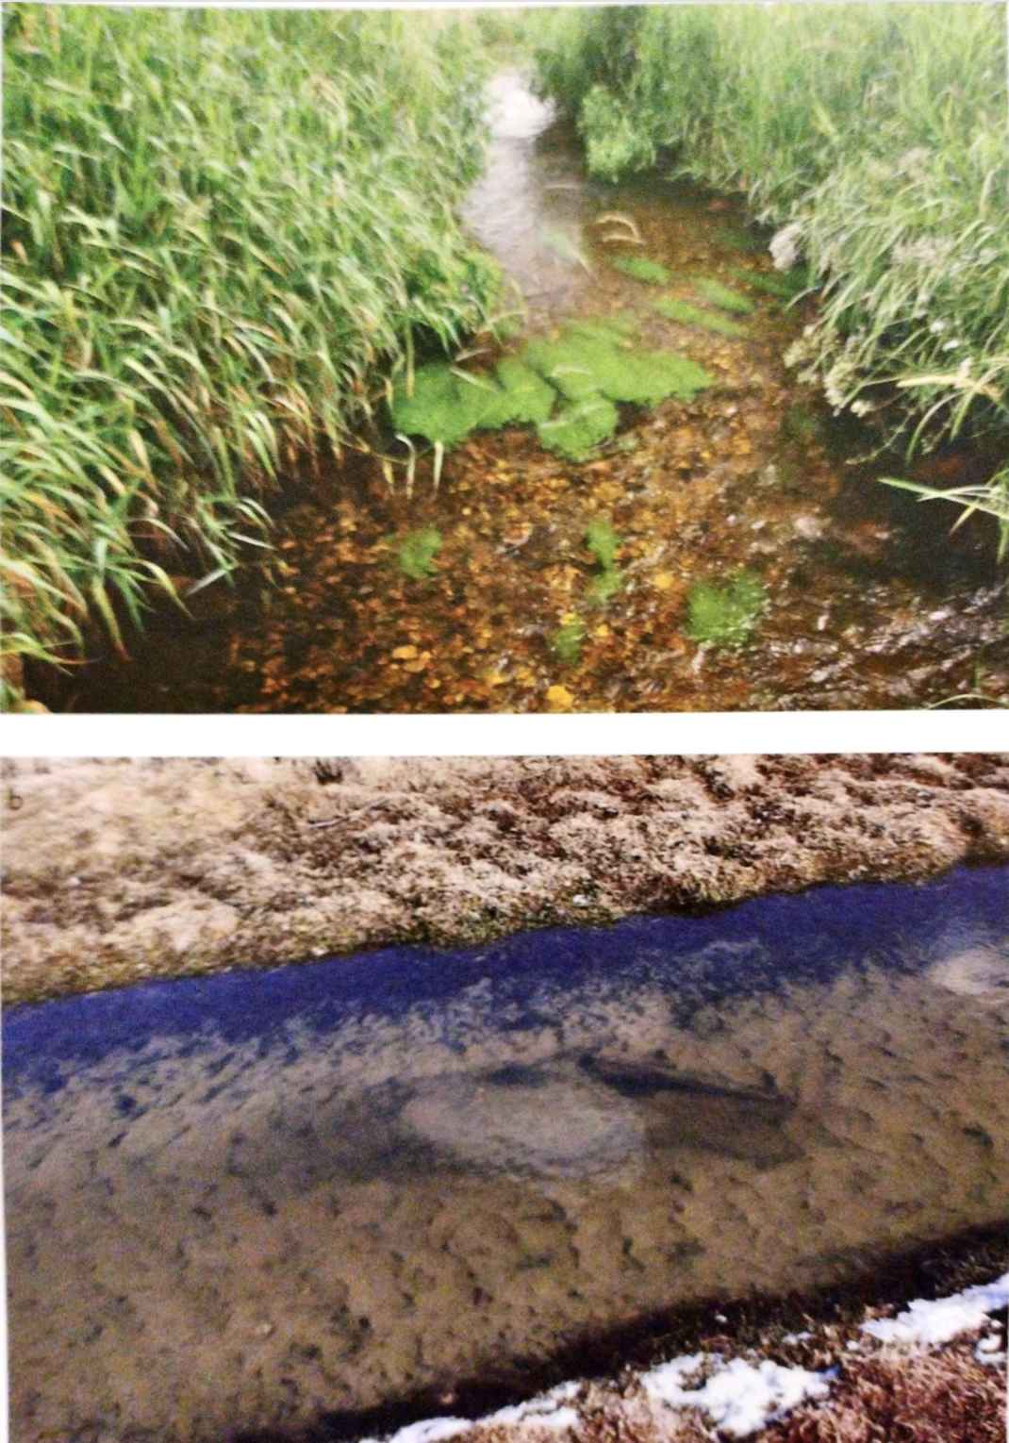
Bundforhold

Slide 14
Figurtræning
Ved bordet forklarer I på skift en figur

Slide 15
Overblikstræning
Økosystemer
Energi i økosystemer:
C-kredsløb:
Mikroorganismer:
Søer og vandløb:

